Slide 1
Группа «Незабудка»
Группа детей с ограниченными возможностями здоровья
Выполнила:
Учитель-логопед
Прокофьева Ю.А.

Slide 2
Учитель-логопед Прокофьева Юлия Александровна
Работаю над развитием мелкой моторики через использование нетрадиционных техник рисования.
Работаю над формированием речевой активности через музыкально-логоритмические занятия и драматизацию детских сказок.

Slide 3
Нетрадиционные техники рисования в детском саду и их роль в развитии детей с ограниченными возможностями здоровья.
Задачи:
Сформировать у детей технические навыки рисования.
Познакомить детей с различными нетрадиционными техниками рисования.
Научить создавать неповторимые образы, используя различные техники рисования.

Slide 4
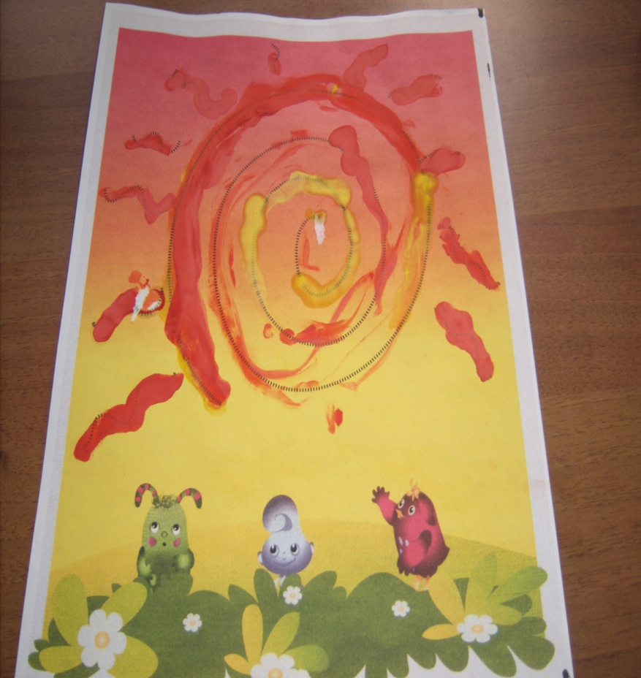
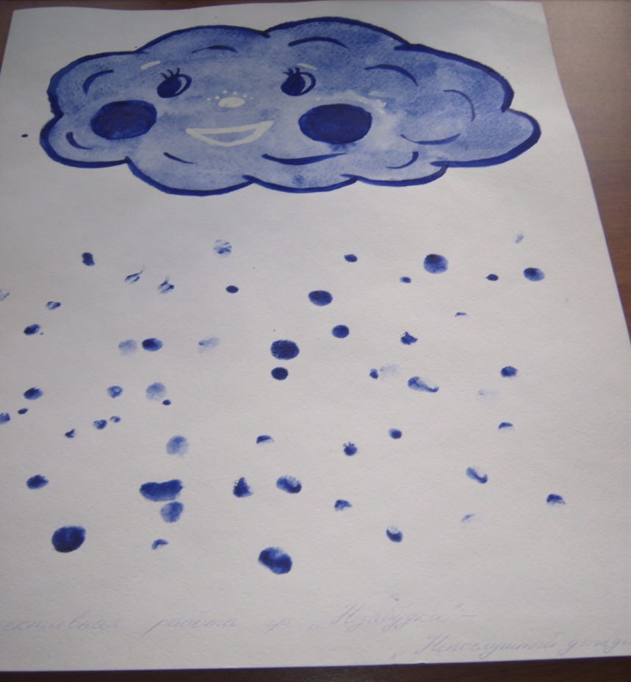
Рисование пальчиками

Slide 5
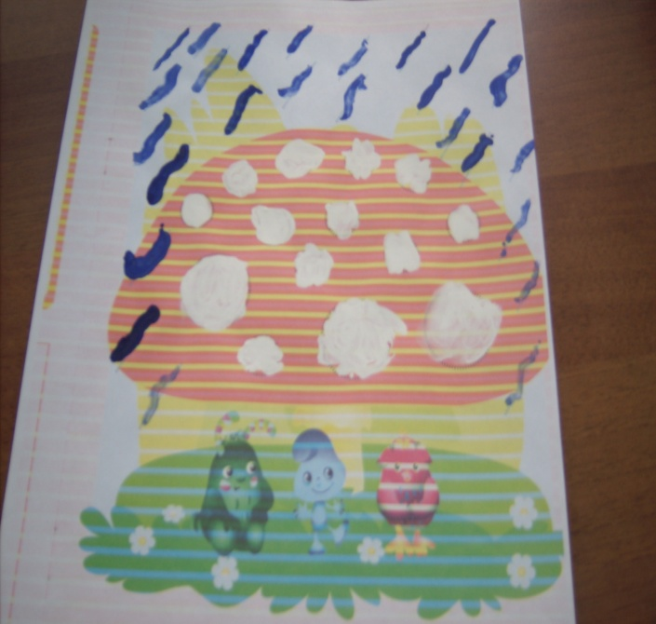
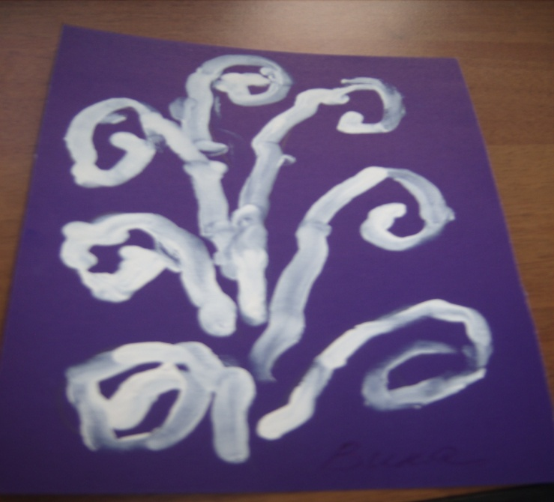
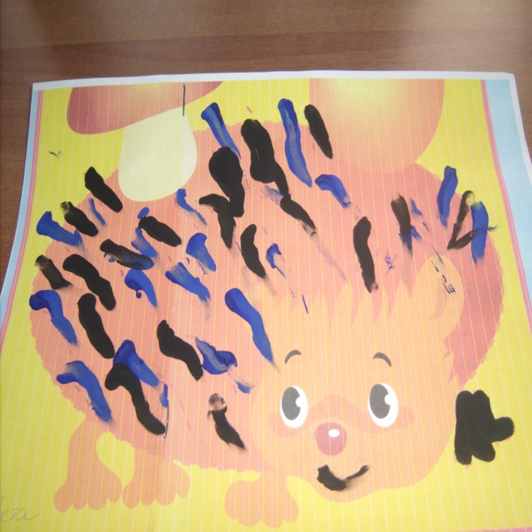
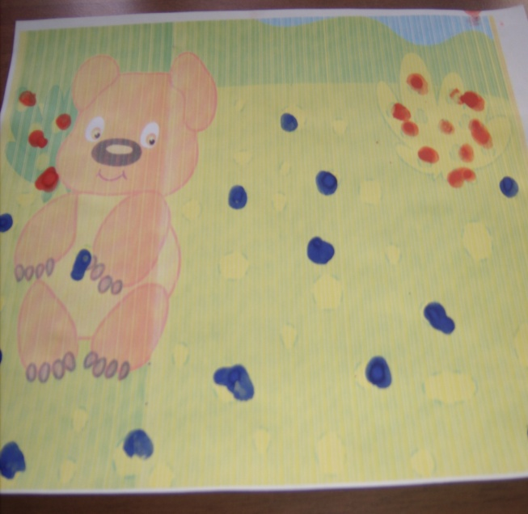

Slide 6
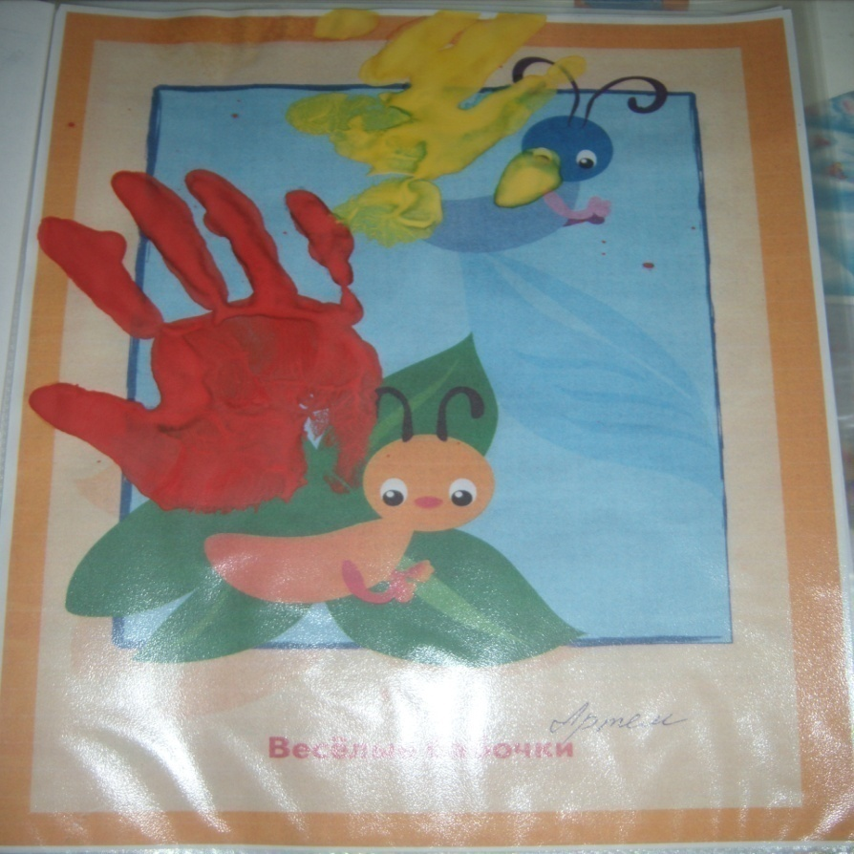
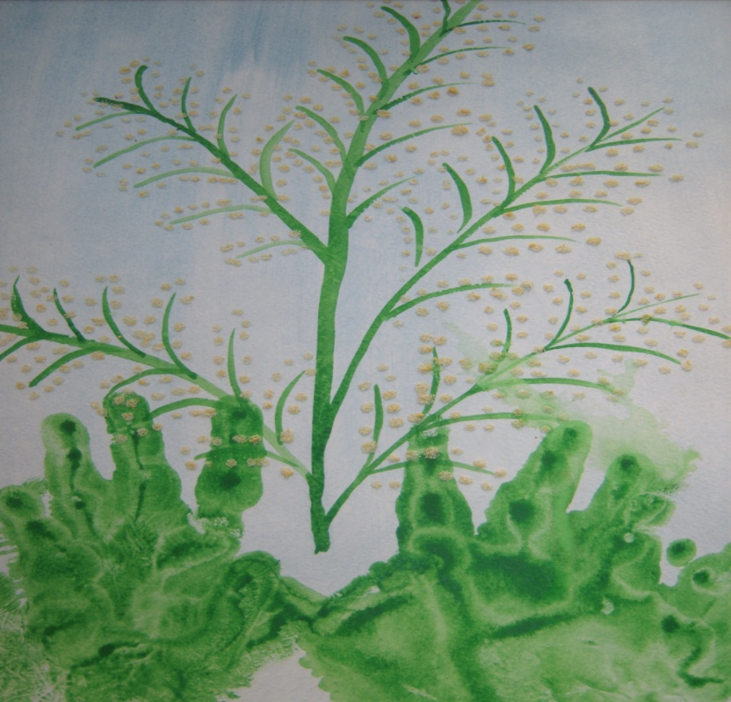
Рисование ладошками

Slide 7
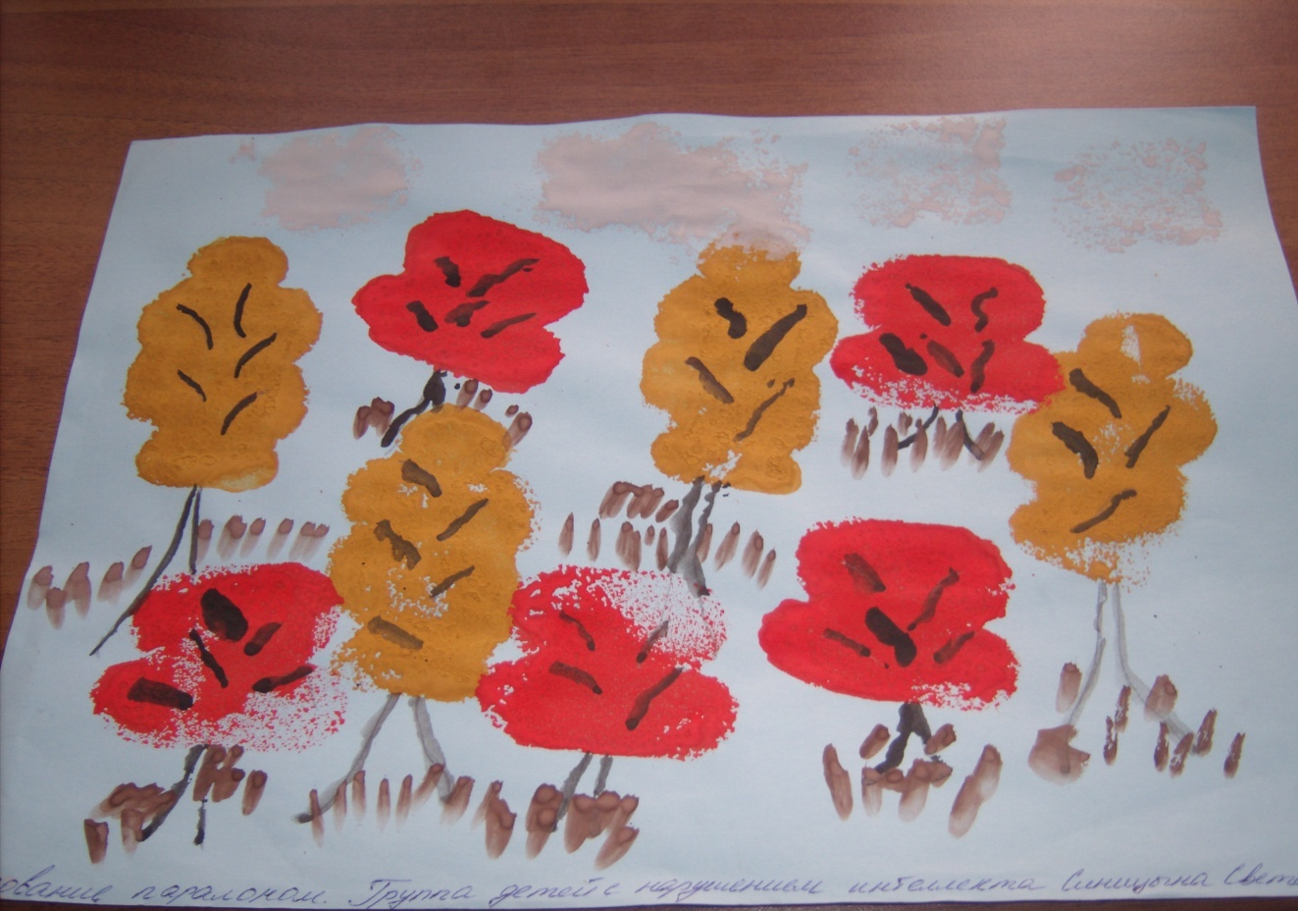
Рисование поролоном

Slide 8
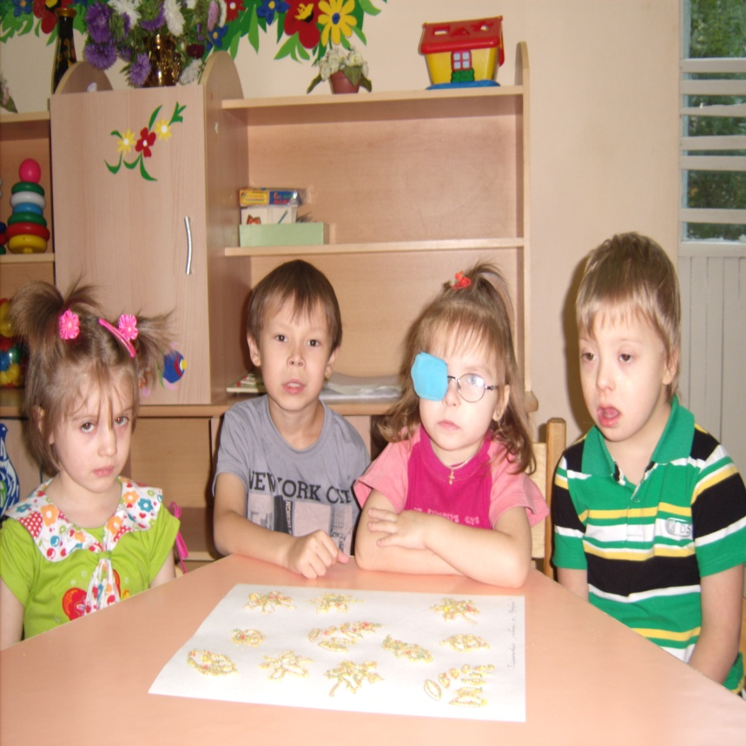
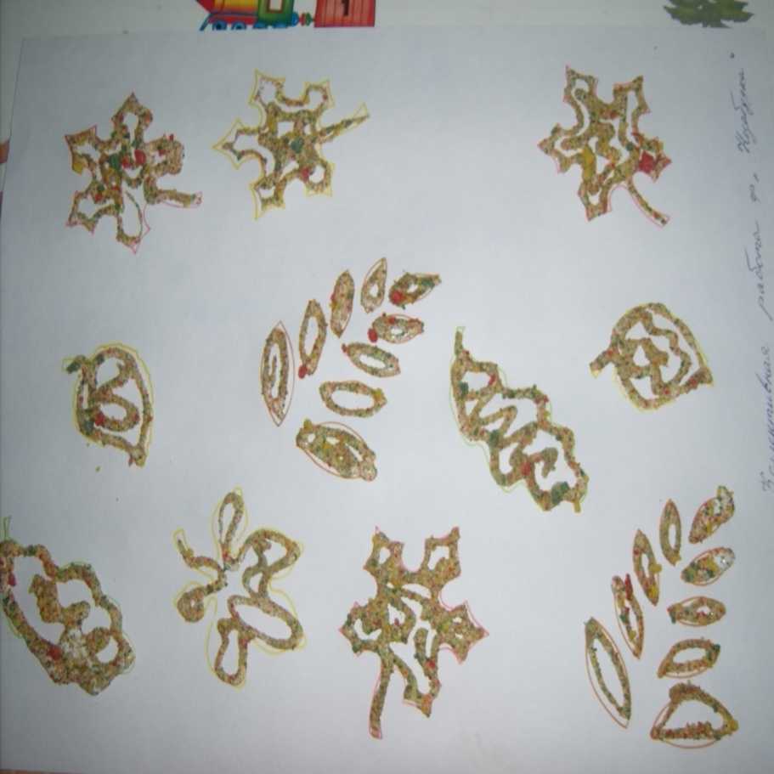
Раскрашивание цветной манкой

Slide 9
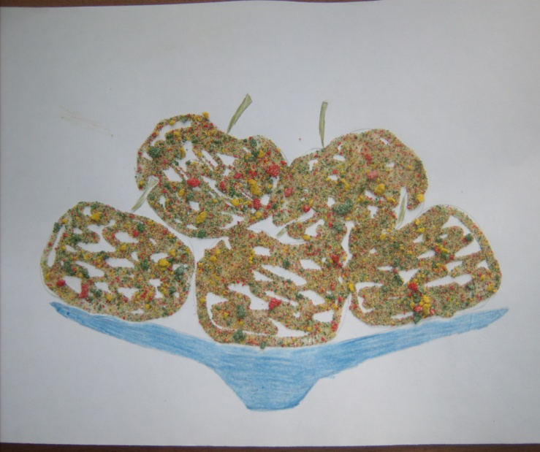
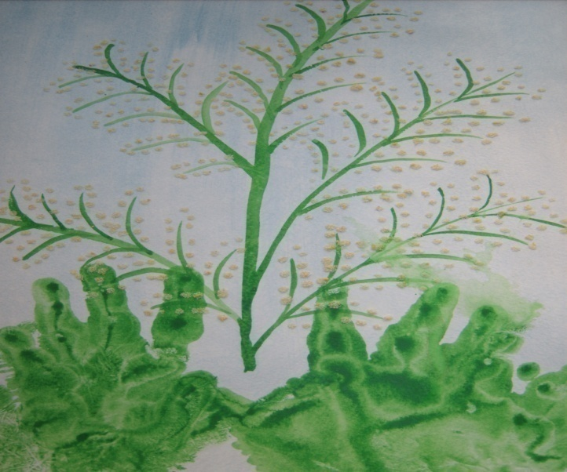
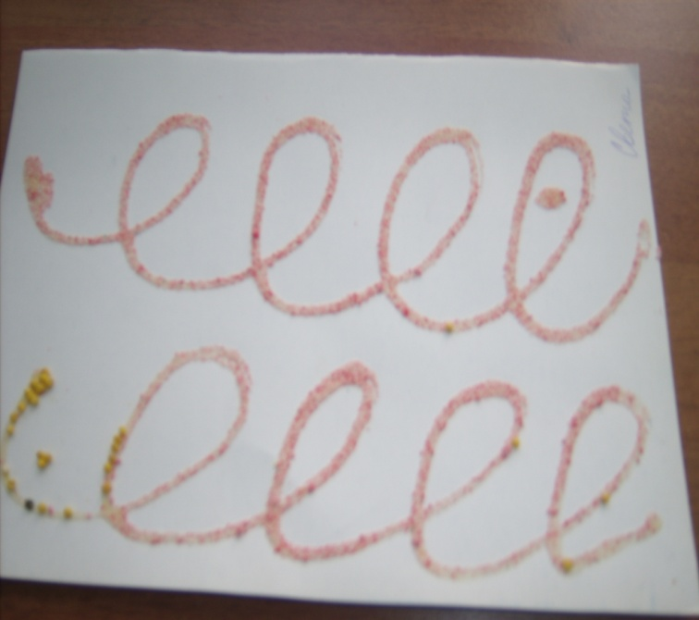
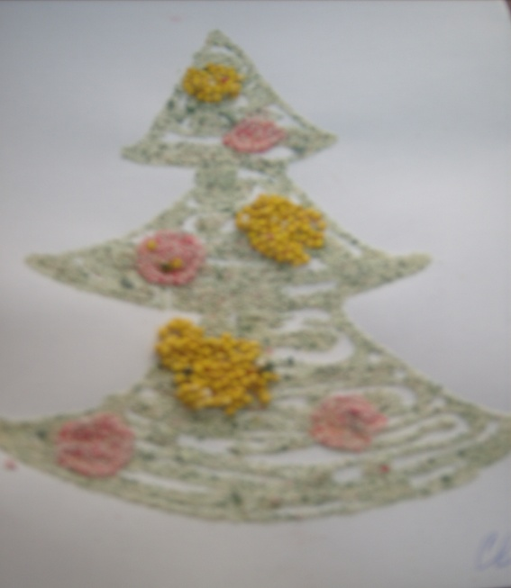

Slide 10
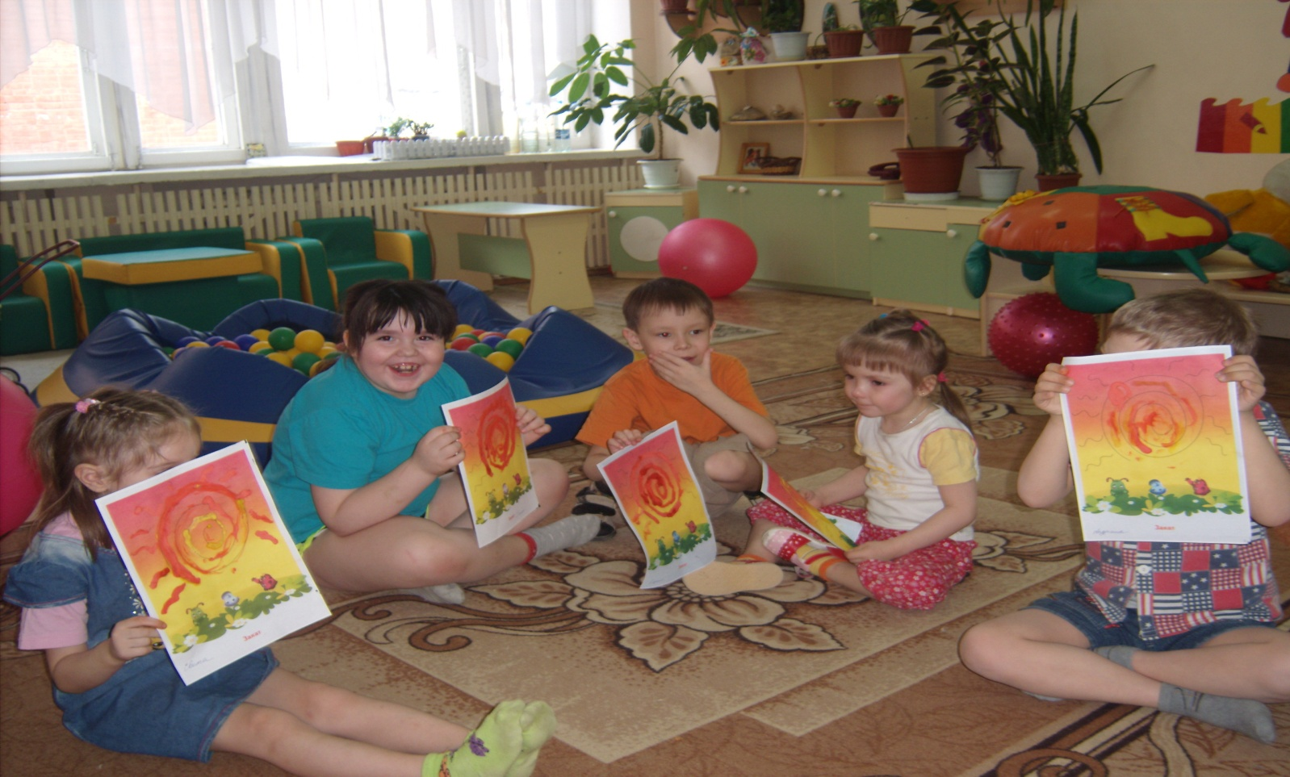
Опыт работы показал, что рисование с использованием нетрадиционных техник доставляет детям удовольствие, так как, не имея возможности рисовать обычными способами, дети, тем не менее, желают создавать красивые образы в своих рисунках.

Slide 11
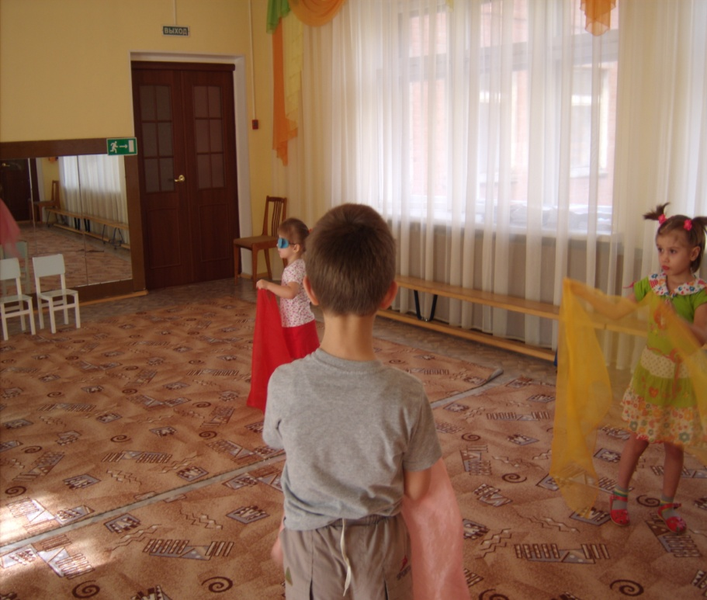
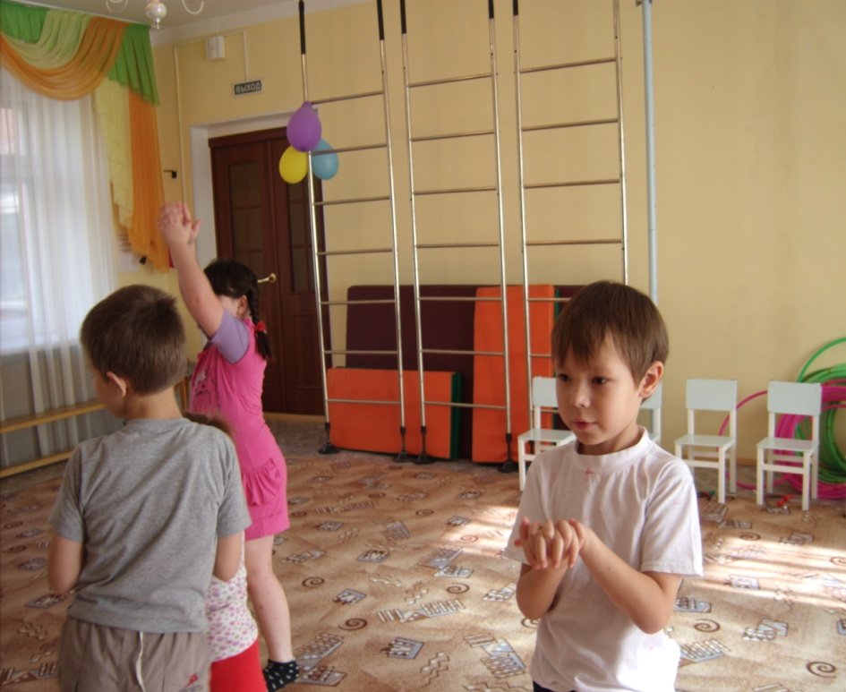
Главная задача, которую я ставлю перед собой – это формирование предпосылок к общению со сверстниками и, как следствие, к возникновению речи.
Логоритмические занятия, создавая положительный настрой и мотивацию к выполнению различных речевых и музыкально-ритмических упражнений, способствуют формированию предпосылок к возникновению речи у детей с интеллектуальной недостаточностью.

Slide 12
Театрализованная деятельность как метод формирования речевой активности.
Формирование речевого развития напрямую зависит от развития эмоциональной сферы.
Развитие эмоций умственно отсталых детей в значительной мере определяется правильной организацией всей их жизни, наличием специального, систематического педагогического воздействия. Более всего на развитие эмоциональной сферы оказывают музыка и театрализованные игры.

Slide 13
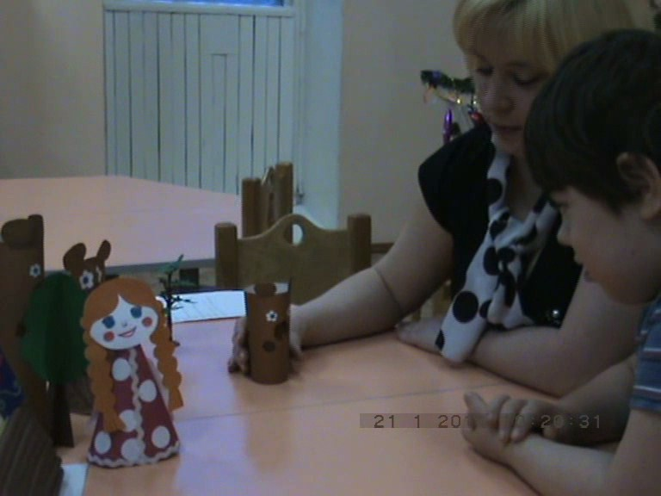
Использование материала сказки «Три медведя» на занятии

Slide 14
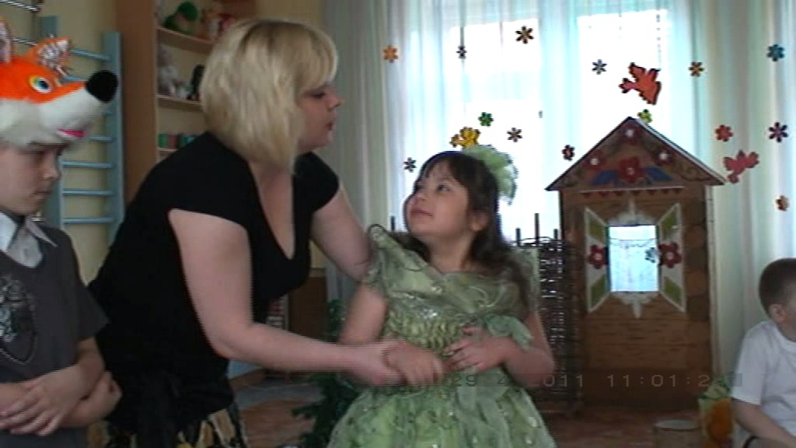
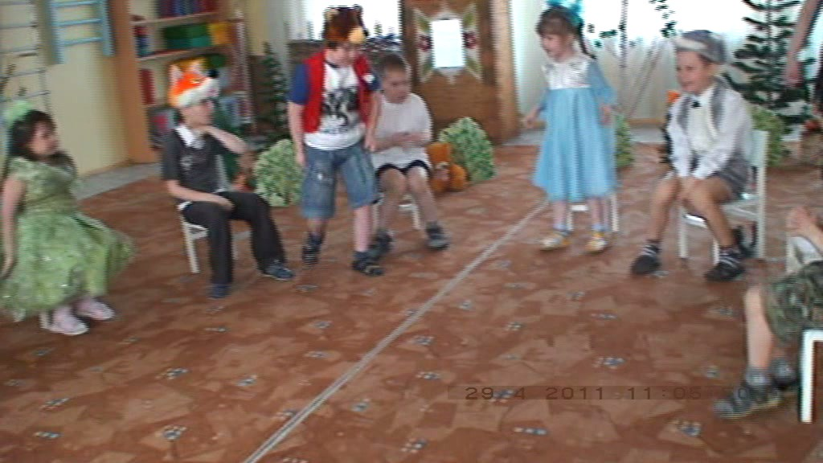
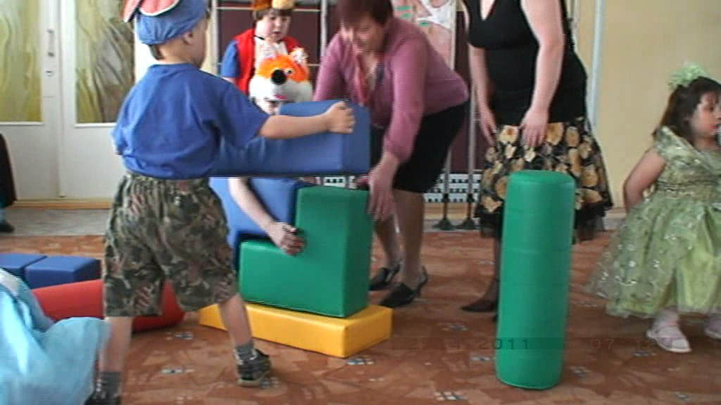
Театрализация сказки «Теремок»

Slide 15
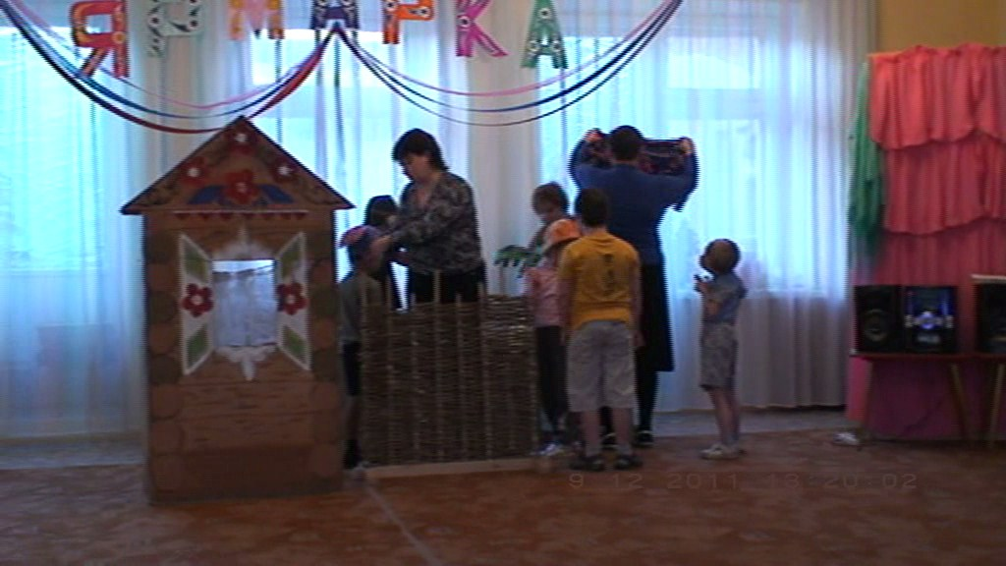
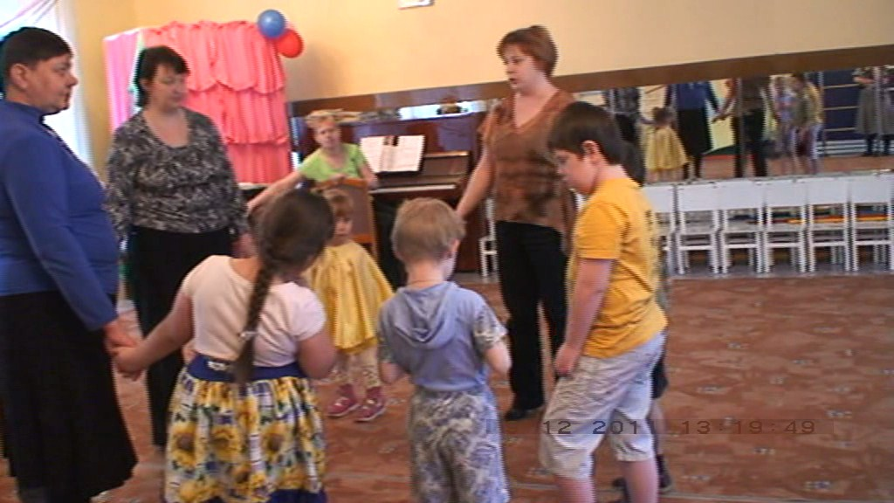
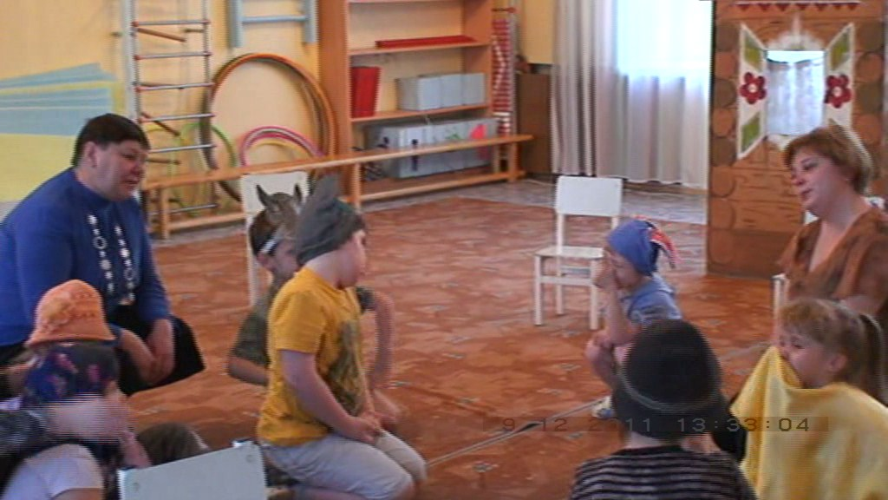
Театрализация сказки «Репка»

Slide 16
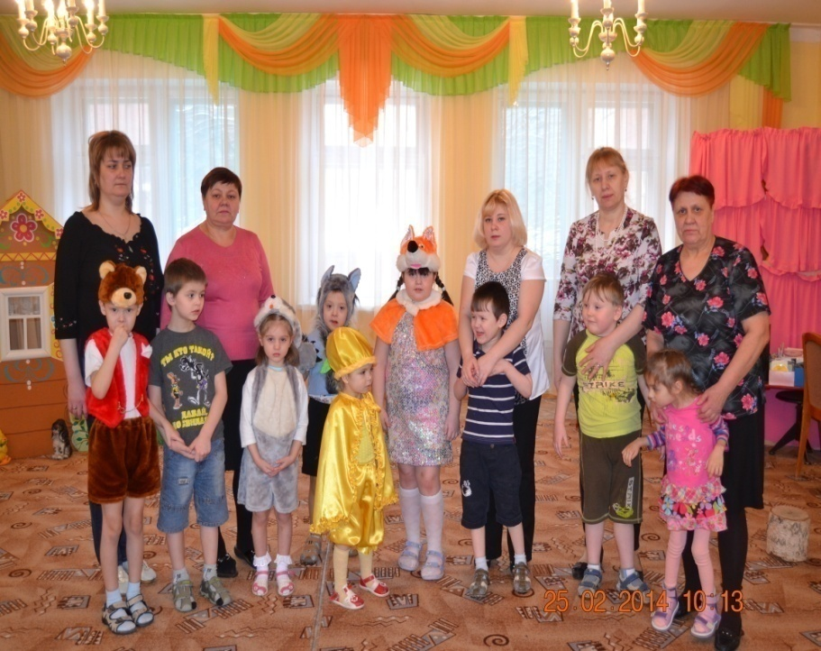
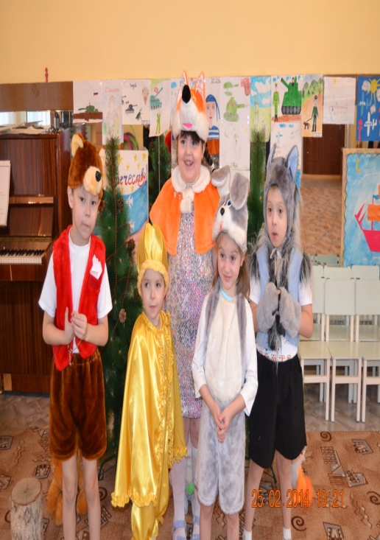
Театрализация сказки «Колобок»

Slide 17
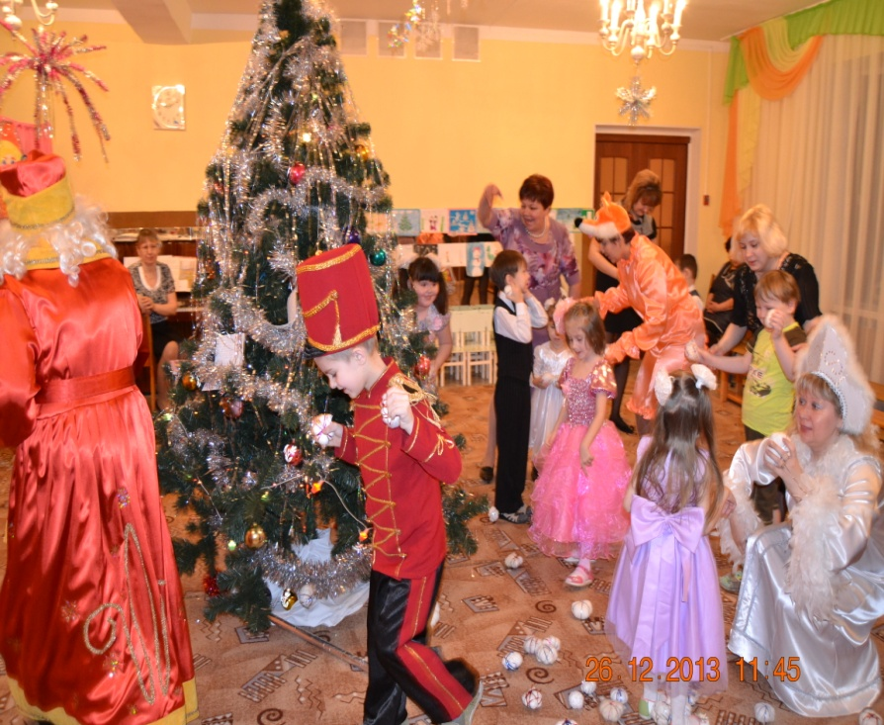
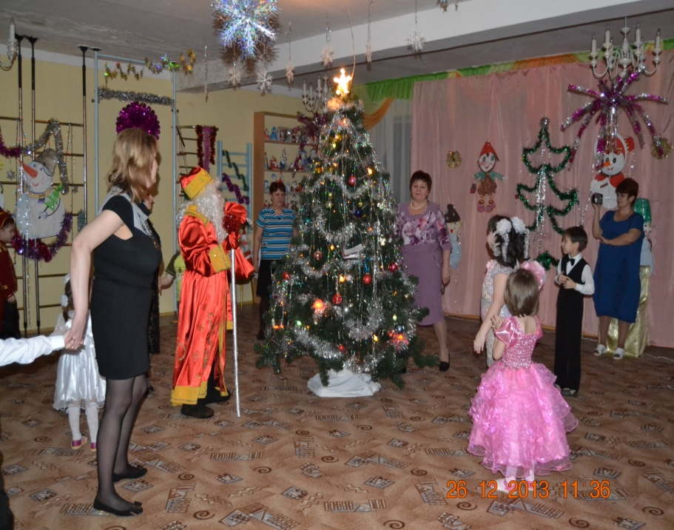
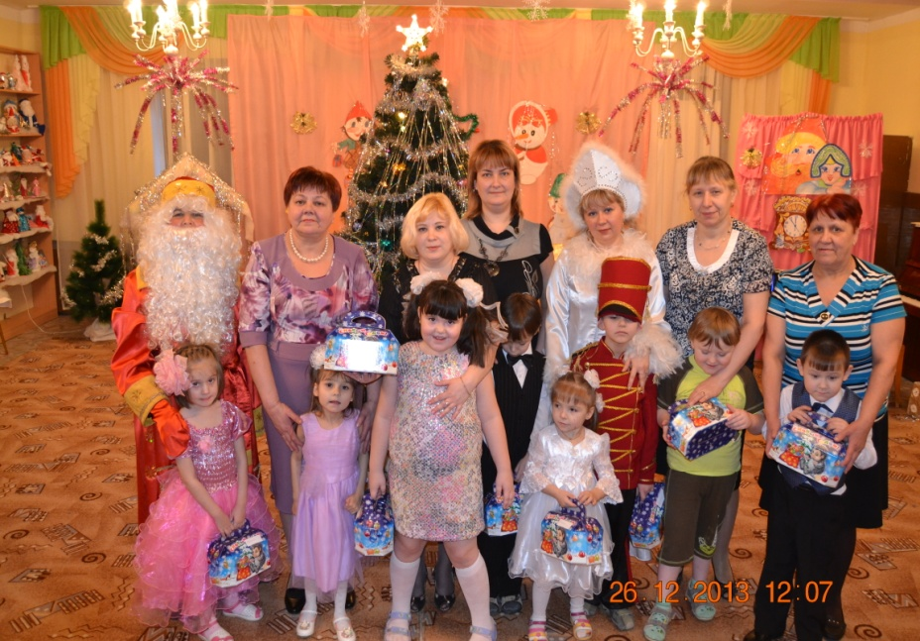
Новогодний утренник

Slide 18
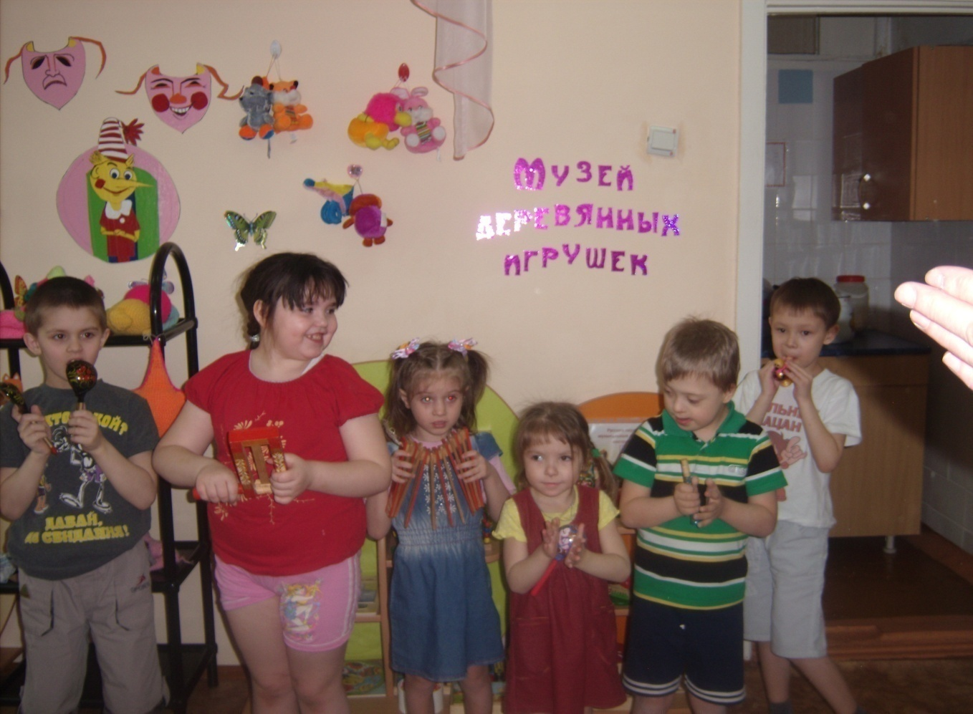
Приобщение детей к традициям русской народной музыки

